Slide 1
Человек – индивид - личность
Биологическая и социальная сущность человека
Социализация и ее агенты
Личность
Ролевая и статусная характеристика личности

Slide 2
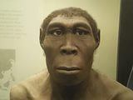
Homo erectus

Slide 3
Homo habilis

Slide 4
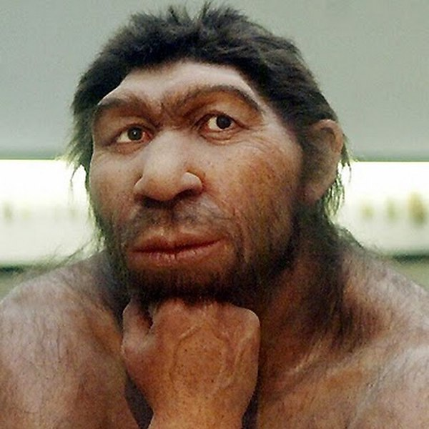
неандерталец

Slide 5
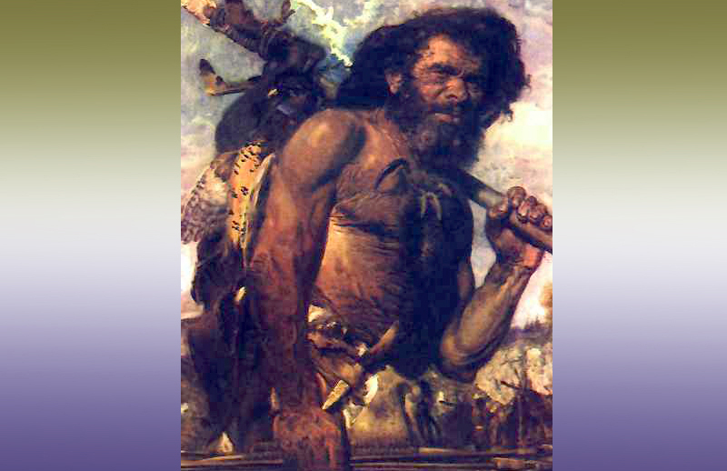
кроманьонцы

Slide 6
ТОТИПОПЕНТНОСТЬ
(ЛАТ. TOTUS – ВЕСЬ И POTENTIAL – СИЛА, СПОСОБНОСТЬ РЕАЛИЗОВЫВАТЬ МНОГИН ВОЗМОЖНОСТИ)

Slide 7
ДЕЯТЕЛЬНОСТЬ
ВИД АКТИВНОСТИ, НАПРАВЛЕННОЙ НА ТАКОЕ ИЗМЕНЕНИЕ ВНЕШНЕЙ СРЕДЫ, ЧТОБЫ ПОЛУЧИЛСЯ ПРОДУКТ (МАТЕРИАЛЬНЫЙ ИЛИ ДУХОВНЫЙ)

Slide 8
ОБЩЕНИЕ
КОММУНИКАЦИЯ, ОБМЕН ИДЕЯМИ, ЭМОЦИЯМИ И МАТЕРИАЛЬНЫМИ ПРЕДМЕТАМИ

Slide 9
Поведение
активность, направленная на изменение состояния субъекта, его позиции в обществе и к обществу.

Slide 10
Репродуктивные
Половой
Родительский

Slide 11
Социальные
Родственной консолидации
Неродственной изоляции
Конформизма(конформной консолидации)
Вертикальной консолидации(иерархический)
Горизонтальной консолидации
Клептомании

Slide 12
Адаптация к эволюционной среде обитания
Территориальный
Ландшафтных предпочтений
Поиска и собирательства
Конструктивистские
Миграции
Самоограничения численности вида
Охоты и рыболовства
Агро- и веткультурный
Тяги к огню

Slide 13
Коммуникативные
Мимика и жесты
Невербальная и звуковая коммуникация
Лингвистический

